Slide 1
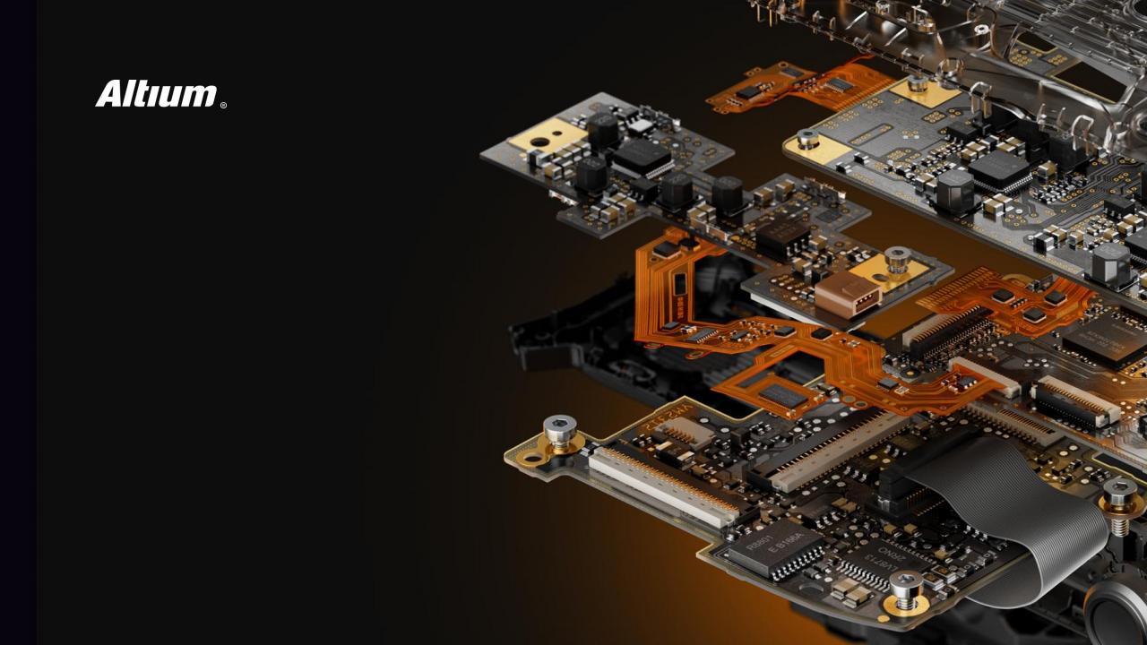
【模块内部的走线】-红外避障电路&复用模块
JHP 硬件工作室
杜工

